Slide 1
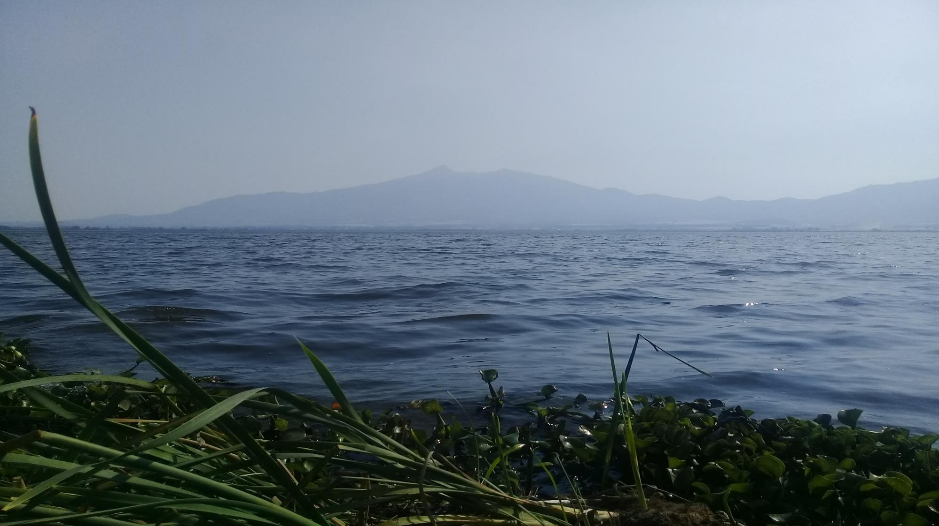
Manejo Integral de Malezas Acuáticas,
en la Laguna de Zapotlán.

Slide 2
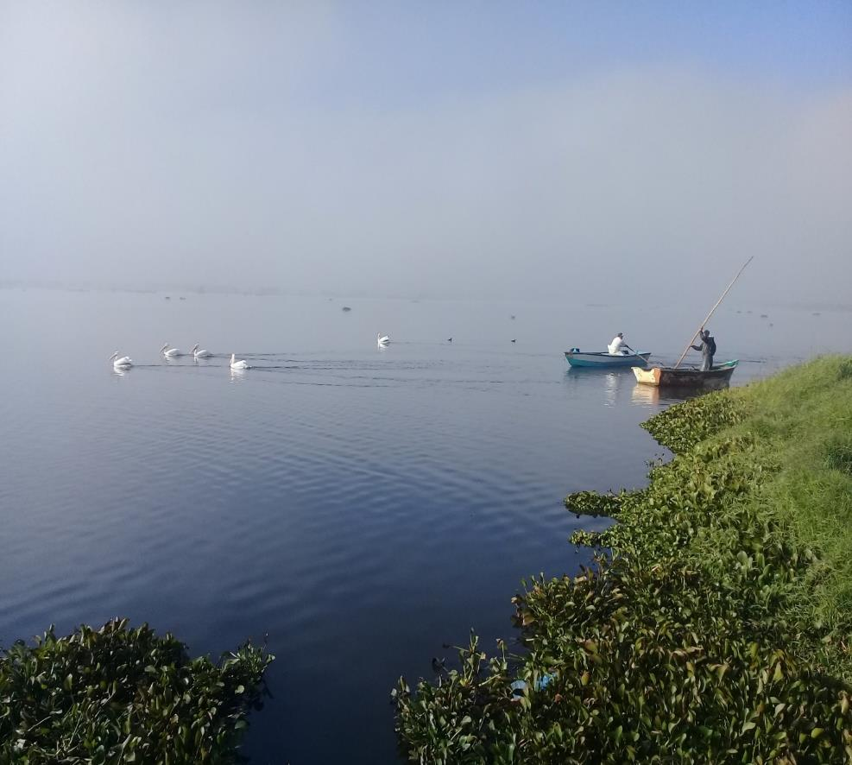
_Junta Intermunicipal de Medio Ambiente para la Gestión Integral de la Cuenca del Río Coahuayana (JIRCO)
Situación actual
Arrastre de nutrientes provenientes de fuentes puntuales y difusas.
Arrastre de azolve a consecuencia de la deforestación en la parte media y alta de la cuenca
Proliferación de malezas acuáticas (lirio y tule).
Afectación en la provisión de bienes y servicios ecosistémicos y biodiversidad.

Slide 3
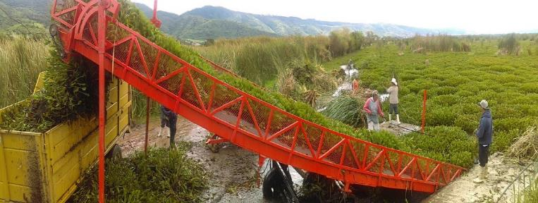
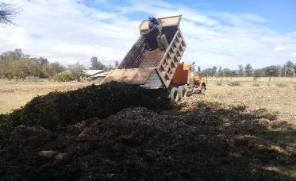
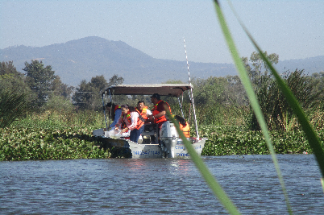
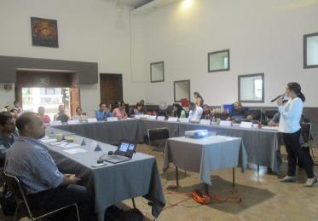
_Junta Intermunicipal de Medio Ambiente para la Gestión Integral de la Cuenca del Río Coahuayana. (JIRCO)
Proyecto: Manejo Integral de Malezas Acuáticas, en la Laguna de Zapotlán
Componentes:
Adquisición y arrendamiento de maquinaria y equipos
Operación (extracción, manejo y disposición final de malezas acuáticas)
“Campaña por el orgullo de la Laguna de Zapotlán”
Gestión Territorial. (implementación de prácticas productivas sustentables)
Control Biológico. (utilización de 1 especie de escarabajo y 1 hongo)

Slide 4
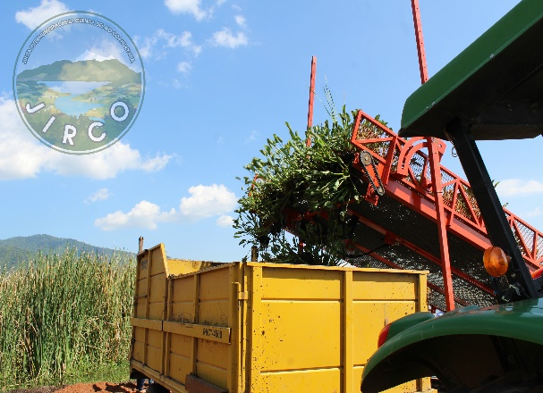
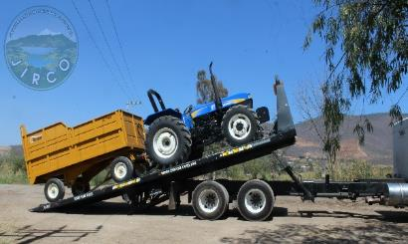
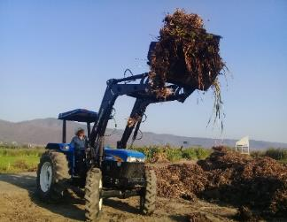
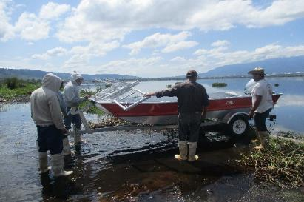
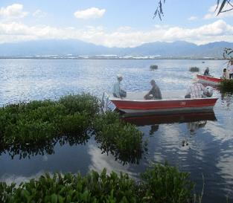
_Junta Intermunicipal de Medio Ambiente para la Gestión Integral de la Cuenca del Río Coahuayana. (JIRCO)
Para realizar los trabajos de extracción, carga y acarreo de malezas acuáticas, actualmente se cuenta con la siguiente maquinaria y equipos:
2 bandas cosechadoras de malezas acuáticas.
2 lanchas con motor y aditamentos.
1 Tractor agrícola
1 Cargador frontal
1 Remolque forrajero
1 Brazo retroexcavador.

Slide 5
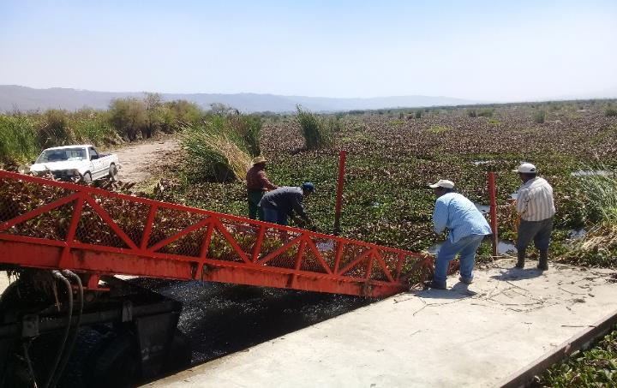
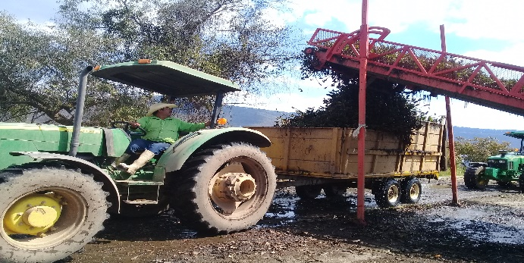
Junta Intermunicipal de Medio Ambiente para la Gestión Integral de la Cuenca del Río Coahuayana. (JIRCO)
Para realizar los trabajos de extracción y acarreo de malezas acuáticas, se contrataron 2 brigadas de 12 personas, pertenecientes a las 2 cooperativas pesqueras locales. (Pescadores de Gómez Farías; Puerta de la Laguna).

Slide 6
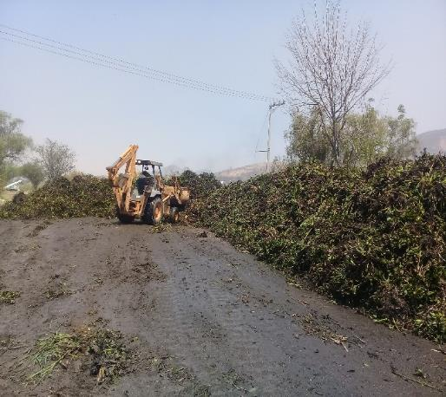
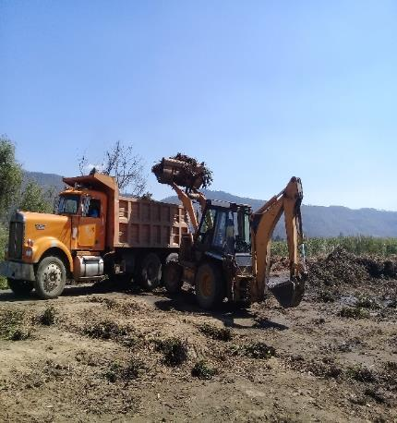
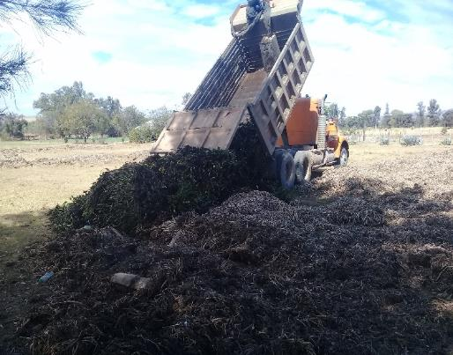
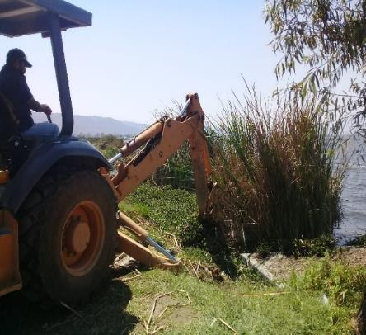
Junta Intermunicipal de Medio Ambiente para la Gestión Integral de la Cuenca del Río Coahuayana. (JIRCO)
De igual forma se tiene en arrendamiento 1 retroexcavadora y 1 camión de volteo, los cuales realizan trabajos de extracción, manejo, carga, transporte y disposición final de malezas acuáticas.
Los ayuntamientos municipales de Gómez Farías y Zapotlán el Grande proporcionan también camiones de volteo que facilitan el traslado y disposición final.

Slide 7
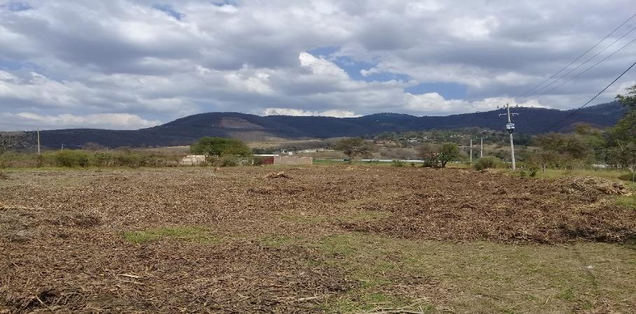
Junta Intermunicipal de Medio Ambiente para la Gestión Integral de la Cuenca del Río Coahuayana. (JIRCO)
Se cuenta con 8 sitios para la disposición final de lirio acuático.
En estos sitios el lirio es composteado y utilizado como cobertura y mejorador de suelos agrícolas.
Diferentes cultivos como, maíz, aguacate, orégano, pastos y para producción de planta de vivero

Slide 8
Junta Intermunicipal de Medio Ambiente para la Gestión Integral de la Cuenca del Río Coahuayana. (JIRCO)
Volumen total extraído durante el periodo comprendido entre 11 de septiembre 2017 – 30 de Abril 2018 :
29,554 m3.

